Slide 1
Digestivní chirurgie
Anna Slováková, Anna Sedláčková, Barbora Suchánková

Slide 2
LAPPE
LAPPE = laparoskopická apendektomie
Akutní apendicitida – nejčastější náhlá příhoda břišní
Klasifikace
Podle polohy
Subcekální
Laterocekální
Mediocekální
Pelvická (obturátorový příznak)
Retrocekální
Subhepatální
Levostranná
Patologicko-anatomická klasifikace
Katarální zánět
Flegmonózní zánět
Gangrenózní zánět
Podle klinického průběhu
Prostá
Komplikovaná

Slide 3
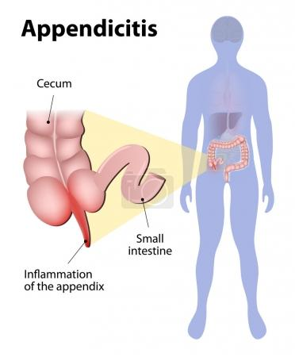
LAPPE
Diagnostika
Anamnéza
Fyzikální vyšetření
Laboratorní vyšetření
Ultrazvuk
CT
Atypický průběh akutní apendicitidy
Gravidní ženy
Kojenci a batolata
Stařecká apendicitida
Atypická poloha
Imunosuprese
Komplikace
Perforovaná gangrenózní apendicitida
Periapendikální infiltrát
Periapendikální absces

Slide 4
LAPPE
Rozdělení a léčba
Prostá apendicitida
Perforovaná gangrenózní apendicitida
Periapendikální infiltrát
Periapendikální absces

Slide 5
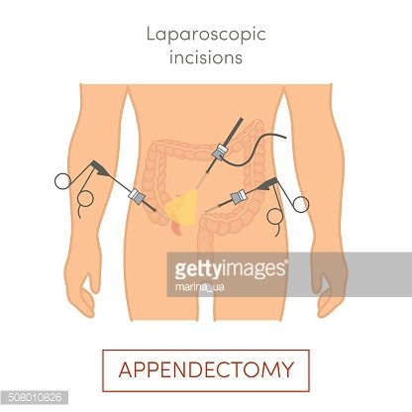
LAPPE
Diagnostická laparoskopie může pomoci vyřešit diagnostické dilema při nejasném nálezu a nejednoznačných vyšetřeních
Kontraindikace
Ruptura proximální části apendixu
Apendicitida s flegmónou nebo nekrózou stěny céka
Karcinoid báze apendixu
Karcinom apendixu

Slide 6
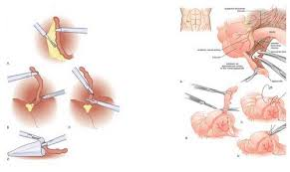
LAPPE
Chirurgická rizika/ komplikace
Obtíže při uzávěru pahýlu apendixu
Krvácení z apendikulární arterie
Termické poškození tenkého nebo tlustého střeva
Obtížná lokalizace retrocekálního apendixu
Časné pooperační komplikace
Krvácení

Slide 7
Ileus
= střevní neprůchodnost, patří mezi náhlé příhody břišní
Porucha střevní pasáže a následná distenze střevních kliček nad postiženým úsekem
Rozdělení
Ileus mechanický
Ileus neurogenní
Ileus cévní

Slide 8
Ileus
Etiologie
Mechanický ileus – mechanická překážka brání prostupu obsahu trávicího ústrojí
Obstrukční ileus (obturační) – příčinou je uzávěr střevního průsvitu bez poškození střevní výživy
Neurogenní ileus – paralytický, spastický
Cévní ileus – vzniká embolií nebo trombózou mezenterických cév

Slide 9
Ileus
Příznaky
Ileus neurogenní
Paralytický
pocit vzedmutého břicha, bolest
zvracení se objevuje později
Spastický
kolikovité bolesti, usilovná peristaltika
zvracení
Ileus mechanický
kolikovité bolesti břicha s intervaly bez bolestí
vomitus (později i miserere)
zástava plynů a stolice
Ileus cévní
náhlá prudká bolest břicha
známky šoku, peritoneálního dráždění
rychlá zástava střevní pasáže

Slide 10
Ileus
Diagnostika
Terapie
Anamnéza
Fyzikální vyšetření břicha
Fyziologické funkce
Vyšetření per rectum
RTG
Ultrasonografie
Vyšetření krve
Mechanický ileus – léčba je vždy chirurgická
Neurogenní ileus – léčba je konzervativní
Cévní ileus – včasná operace – embolektomie, trombektomie…

Slide 11
Ileus
Volvulus
otočení orgánu kolem osy mezenteria, kolmé na osu orgánu
nejčastěji postihuje esovitou kličku a cékum
je ohrožena vitalita postiženého úseku střeva
často je nutná resekce celého postiženého úseku

Slide 12
Ileus
Invaginace
= stav, kdy se vsouvá jedna část střeva do druhé
v dospělém věku je nejčastější příčinou patologický intraluminální útvar (adenom, benigní tumor, apendix)
Entero-enterální
Ileo-kolická
Kolo-kolická
při invaginaci je ohrožena vitalita postiženého úseku

Slide 13
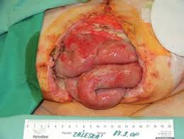
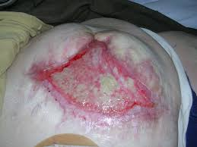
Břišní katastrofy

Slide 14
Břišní katastrofy
závažné stavy, které postihují trávicí trubici, slinivku břišní a částečně i biliární systém
krvácení, významná ztráta tekutiny a vznik septických komplikací
značná mortalita a kladení vysokých nároků na odborné a finanční zajištění
vznik v důsledku velmi mnoha onemocnění, klinických stavů a instrumentálních výkonů
zajištění lokalizace a léčba infekce, náhrada ztrát tekutiny z gastrointestinálního traktu, nutriční podpora a lokální léčbu
nemocný dlouhou dobu v nemocnici a podstupuje celou škálu nepříjemných diagnostických procedur

Slide 15
Břišní katastrofy
Léčbu abdominálních katastrof je možno rozdělit na následující části:
1. stabilizace celkového stavu pacienta a zajištění základních životních funkcí
2. zajištění nutriční a hydratační péče
3. léčba zánětlivých a infekčních komplikací
4. precizní zhodnocení stavu trávicí trubice a ostatních nitrobřišních orgánů
5. naplánování chirurgického výkonu včetně úvahy o pořadí jednotlivých operací a požadovaném výsledku
6. zajištění dokonalé pooperační péče
7. maximální podpora hojení střevních anastomóz operační rány
8. převedení nemocného na přirozenou výživu (pokud je to možné)
9. intenzivní pohybová rehabilitace během, před i v pooperačním období

Slide 16
Břišní katastrofy
1. Stabilizace celkového stavu pacienta a zajištění základních životních funkcí
nemocní jsou velmi často septičtí, oběhově nestabilní a hypovolemičtí
často nutnost umělé ventilace, nebo selhání ledvin a nutnost zahájení kontinuálních eliminačních metod
stabilizace je nezbytnou podmínkou pro další léčbu a eventuální chirurgické řešení
doplnění a zajištění krevního oběhu
výživa se v této fázi zahajuje pouze v případě těžké malnutrice
po stabilizace oběhu zajištění výživy parenterální nebo enterální cestou

Slide 17
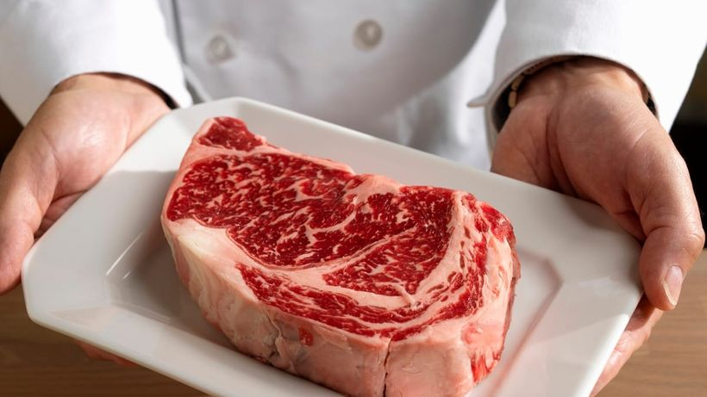
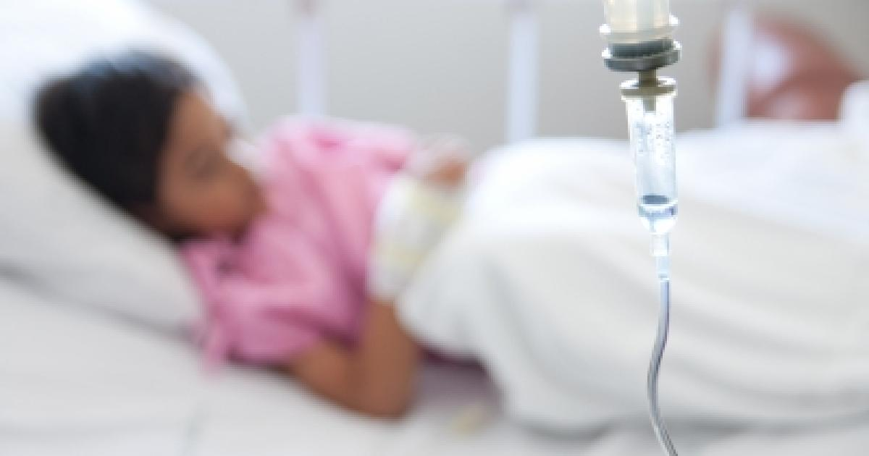
Břišní katastrofy
2. Zajištění nutriční a hydratační
ztráta až 200 g bílkovin za 24 hodin – snížená šance na přežití
plná enterální výživa často prakticky nemožná - píštěle, střevní paralýza a nebo rozsáhlé resekční výkony
cílem je dosažení zhojení rány - nezbytnost zajištění proteosyntézy v oblasti rány
celkové množství energie v rozmezí 30–35 kcal/kg/den
množství bílkovin je vzhledem k nutnosti stimulace regeneračních procesů často zvýšené; doporučuje se podávat 1,5–2 g bílkovin
nebílkovinná energie (cukry a tuky) by měla být rozdělena v poměru 2:1
dále potřeba doplnění o nezbytnou dávku tekutin, elektrolytů (fosfát, draslík a hořčík) , vitaminů a stopových prvků

Slide 18
Břišní katastrofy
3. Léčba zánětlivých a infekčních komplikací
dosažení anabolizmu v místě (hojení a regenerace)
dále autokatabolické procesy zajišťující substráty pro nespecifické obranné systémy (fagocytující buňky, nespecifické antibakteriální proteiny)
současně dochází k vzestupu produkce glukózy
autokatabolický proces je nezbytný pro bezprostřední přežití postiženého jedince, je však schopen zničit organizmus během několika dnů až týdnů, a to v závislosti na energetických zásobách
odstranění a drenáž všech infekčních fokusů a systémová antibiotická léčba nezbytná

Slide 19
Břišní katastrofy
4. Precizní zhodnocení stavu
přítomnost stenóz, píštělí a zjištění slepých střevních kliček
potřebné pro naplánování následného chirurgického výkonu
samozřejmá i pro využití enterální výživy
nejčerstvější výsledky k operaci
5. Naplánování chirurgického výkonu
náročné a může vyvolat neúspěch
kolagenní vlákna a celkové anabolické ladění organizmu pro dosažení anastomózy
před operací: sanování všech infekčních ložisek a důležitá pohybová rehabilitace – nárůst kosterní svaloviny
nejkratší interval mezi jednotlivými chirurgickými výkony 3–4 měsíce
během této doby parenterální nebo enterální výživa

Slide 20
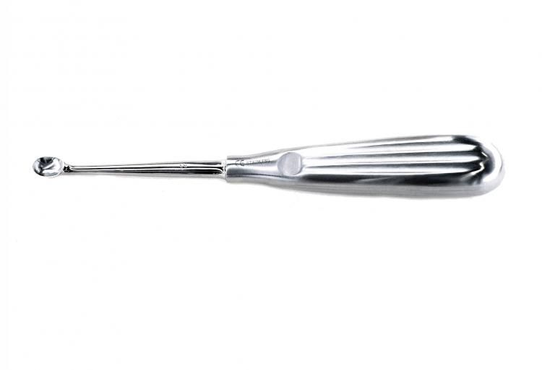
Břišní katastrofy
6. Zajištění dokonalé pooperační péče
analgezie, výživa a optimální hydratace jsou podmínky
snaha o vyhnutí opiátům
nemělo by docházet k významnému zatěžování trávicí trubice
velmi vhodné je vést pooperační péči na pracovišti, které pacienta na operaci připravovalo
7. Maximální podpora hojení střevních anastomóz operační rány
nutná lokální léčba
ke zhojení střevních sutur a přegranulování rány musí dojít dříve, než dojde k resorpci šicího materiálu nebo prořezání sutur
optimální využití komplexu hyaluronan - jód – dobrá hydratace rány
dále je také důležité odvádění sekretu

Slide 21
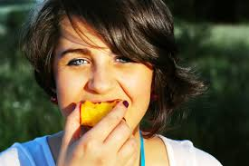
Břišní katastrofy
8. Převedení nemocného na přirozenou výživu
pokud dojde ke zhojení střevních anastomóz a gastrointestinální trakt je volně průchodný
v případě dostatečné délky a funkční kapacity střeva
pacient je na přirozené stravě propuštěn
příjem stravy je nemožný: je perorální příjem nutný nejen pro stimulaci gastrointestinálního traktu, ale i pro sekreci řady hormonů
nutno zvážit, zda zavedená sonda nekomplikuje přirozený perorální příjem

Slide 22
Břišní katastrofy
9. Intenzivní pohybová rehabilitace během, před i v pooperačním období
množství tělesné svaloviny hraje důležitou roli pro průběh zánětlivého onemocnění i pro hojení po operačním zákroku
svalová síla je také nutná pro odkašlávání, soběstačnost a pohybový režim nemocného
Prezentace s kazuistikou z FN Brno:
https://www.akutne.cz/res/publikace/brisni-katastrofa-eysseltova-r.pdf
Břišní katastrofa u 5-ti leté dívky:
https://www.youtube.com/watch?v=1dNbnp_4Vjw

Slide 23
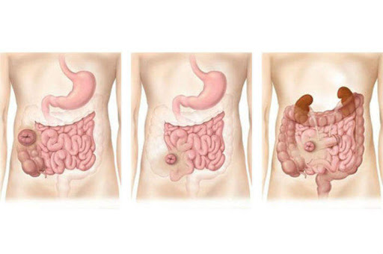
Stomie
uměle vytvořený vývod dutého orgánu veden na povrch těla
jako poslední možnost
zachraňuje život a ulevuje od zdravotních komplikací
nese s sebou i nepříjemnosti - nutnost stomika používání stomických pomůcek
pro tento zákrok, který klientovi změní dosavadní život, je velice důležité, aby byl klient připraven nejen po léčebné stránce ale i psychické
nedostatek znalostí a zkušeností ošetřujícího personálu může mít za následek snížení kvality ošetřovatelské péče

Slide 24
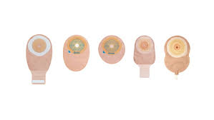
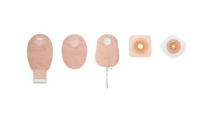
Stomie
Dělení stomií:
dle časového trvání:
dočasné
trvalé
dle účelu:
výživné
derivační
dle typu:
jednodílný systém
dvoudílný systém

Slide 25
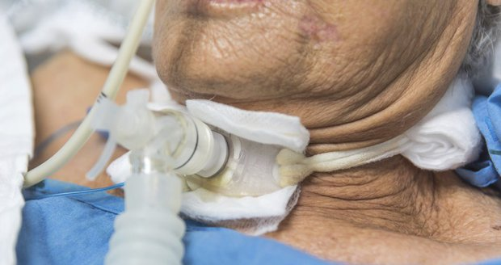
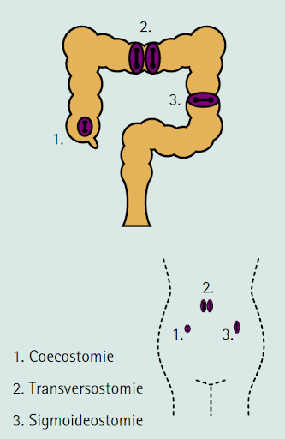
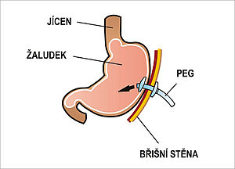
Stomie
Nejčastější typy stomií
Kolostomie
Ileostomie
Urostomie
Ostatní typy stomií
Tracheostomie
Ezofagostomie
Gastrostomie

Slide 26
Stomie
Důvod ke stomii:
nejčastěji chirurgická léčba zánětlivých či nádorových onemocnění (Crohnova choroba či ulcerózní kolitida)
úraz s následkem poškození tlustého střeva a konečníku
po odstranění postižené části střeva situace neumožňuje opětovné spojení obou konců
záměrné vyřazení celého tlustého střeva anebo jeho části z důvodu hojení

Slide 27
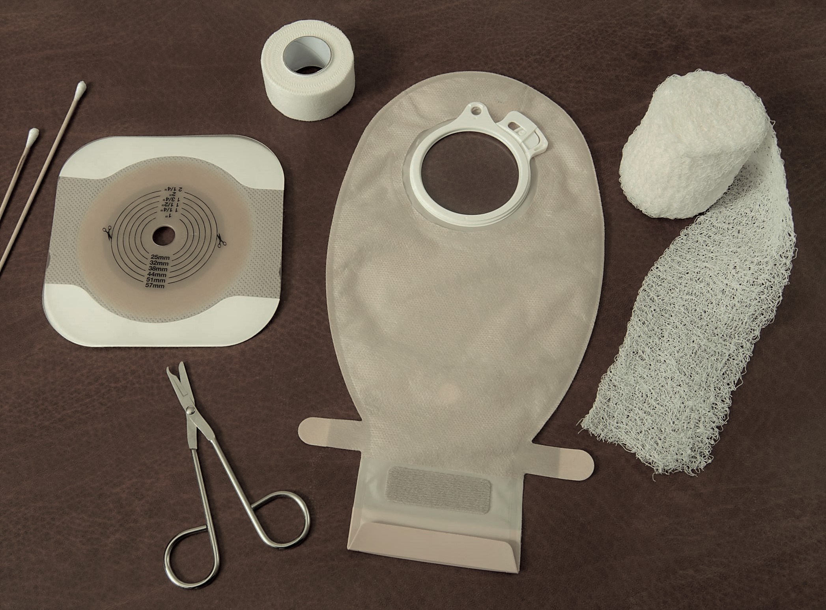
Stomie
Péče o stomii
zvýšená hygiena
speciální přípravky
upřednostňovat sprchování před koupáním
pečlivost a jemnost
o stomických pomůckách: https://www.youtube.com/watch?v=FddJN0KjbWs

Slide 28
Stomie
Komplikace při stomii
uvolnění, netěsnosti a následnému úniku obsahu sběrného sáčku
podráždění kůže v okolí vývodu
při zánětu vývodu může dojít k zúžení otvoru
Závažné:
krvácení z vnitřku vývodu
změna zbarvení či tvaru stomie
vtažení stomie
poruše funkce ledvin

Slide 30
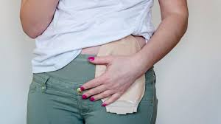
Stomie
Psychická stránka věci
obtíže s návrátem do běžného společenského života
strach z hlasitého úniku plynů, zápachu a selhání stomické pomůcky na veřejnosti
pomůže fyzická aktivita i plavání za využití speciálních pomůcek
seznámit se s potravinami, které jsou vhodné a jaké naopak způsobují nadýmání či jiné potíže
Odkaz na příručku pro stomiky: https://www.fnkv.cz/upload/files/Brozura_Stomie-2.pdf

Slide 31
HPDE = hemipankreatoduodenektomie
= chirurgické odstranění dvanáctníku a poloviny slinivky břišní
je kurativním výkonem pro nádory v oblasti hlavy pankreatu
výkon stále doprovází poměrně vysoká morbidita okolo 40

Slide 32
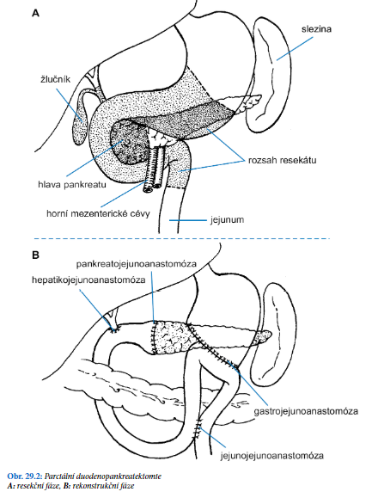

Slide 33
Krvácení z horní části GIT
Z horních úseků GIT po duodeno-jejunální ohbí a nejčastěji se projevuje hematemezou nebo melénou
Hematemeza - zvracení krve
Pokud je krev jasně červená, její nejčastější příčinou je krvácení z jícnových varixů nebo z arteriálního krvácení peptického vředu žaludku. Tmavý obsah vyzvráceného žaludečního obsahu ("kávová sedlina") je nejčastěji natrávená krev, zároveň bývá provázen melénou.
Meléna - černá, mazlavá, dehtovitá stolice, způsobená krvácením orálně od céka.
Krvácení se komplikuje rozvojem hemorhagického šoku: tachykardie nad 100/min, hypotenze, hypovolémie, pocení, závrať, chladná akra. V krevním obraze je pokles hemoglobinu (o více než 20 g/l), anémie se může manifestovat bledostí a dušností.

Slide 34
Nejčastější příčiny krvácení
Peptický vřed žaludku a duodena – zodpovědný za 50 % všech krvácení, často končí spontánně, ale často také dochází k recidivám krvácení (infekce Helicobacter pylori a užívání nesteroidních antirevmatik )
Erozivní gastropatie
Refluxní ezofagitida
Mallory-Weissův syndrom: vzniká jako následek usilovného a opakovaného zvracení
Jícnové varixy: vznikají jako komplikace portální hypertenze, ztráta často více jak 500 ml krve
Slizniční angiektázie (raritní anomálie krevního zásobení žaludku)
Nádorová onemocnění žaludku

Slide 35
Krvácení z dolní části GIT
Masivní krvácení vede k oběhové nestabilitě až k hemoragickému šoku, okultní krvácení se projevuje jako anemický syndrom
Enteroragie - defekace čerstvé, krvácení z dolní části trubice (nejčastěji z análního kanálu nebo těsně nad ním)
Hematochézie značí přítomnost tmavších krevních sraženin nebo tmavší krve pocházející z proximálních úseků tlustého střeva.

Slide 36
Nejčastější příčiny krvácení:
divertikly tlustého střeva (40 %)
angiodysplazie (20 %)
mezenteriální kolitida (10–15 %)
krvácení po endoskopické polypektomii
kolopatie a enteropatie z nesteroidních antirevmatik
postradiačně - měsíce po ozáření karcinomu prostaty nebo CA děložního čípku
vředy rekta: u starších pacientů se zácpou
infekční záněty tlustého střeva s prosáklou vředovitou sliznicí.
Řada potravin barví stolici a ta potom vypadá, jako by obsahovala krev. Mezi tyto potraviny patří špenát, červená řepa, borůvky, živočišné uhlí a léky obsahující železo

Slide 37
Zdroje
https://www.internimedicina.cz/pdfs/int/2008/06/07.pdf
https://www.akutne.cz/res/publikace/brisni-katastrofa-eysseltova-r.pdf
https://www.youtube.com/watch?v=1dNbnp_4Vjw
https://www.google.com/search?q=jezen%C3%AD&tbm=isch&ved=2ahUKEwjOiaryq_foAhWRs6QKHWd_CwUQ2-cCegQIABAA&oq=jezen%C3%AD&gs_lcp=CgNpbWcQAzICCAAyAggAMgYIABAFEB4yBAgAEBgyBAgAEBgyBAgAEBgyBAgAEBgyBAgAEBgyBAgAEBgyBAgAEBg6BggAEAoQGFCUugVY4NUFYKbjBWgAcAB4AIABtQOIAaMGkgEHMC4zLjQtMZgBAKABAaoBC2d3cy13aXotaW1n&sclient=img&ei=18KdXo7CFZHnkgXn_q0o&bih=610&biw=1280#imgrc=RG0dYa-la_6cVM
https://www.wikiskripta.eu/w/Stomie
https://zdravi.euro.cz/leky/stomie-druhy-a-pece-o-ni/
https://www.fnkv.cz/upload/files/Brozura_Stomie-2.pdf
https://www.wikiskripta.eu/w/Krv%C3%A1cen%C3%AD_z_tr%C3%A1vic%C3%AD_trubice

